Slide 1
Deutsche Vereinigung und der Mauerfall
Małgorzata Golda 1M

Slide 2
Bundesrepublik Deutschland
BRD oder das Westdeutschland
7. September 1949 – 3. Oktober 1990
der kapitalistischen Staat
die Hauptstadt: Bonn

Slide 3
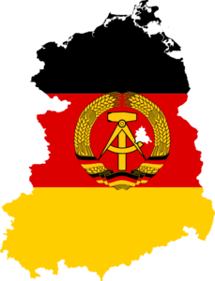
Deutsche Demokratische Republik
DDR oder das Ostdeutschland
7. Oktober 1949 – 3. Oktober 1990
der komunisticher Staat
die Hauptstadt: Berlin

Slide 4
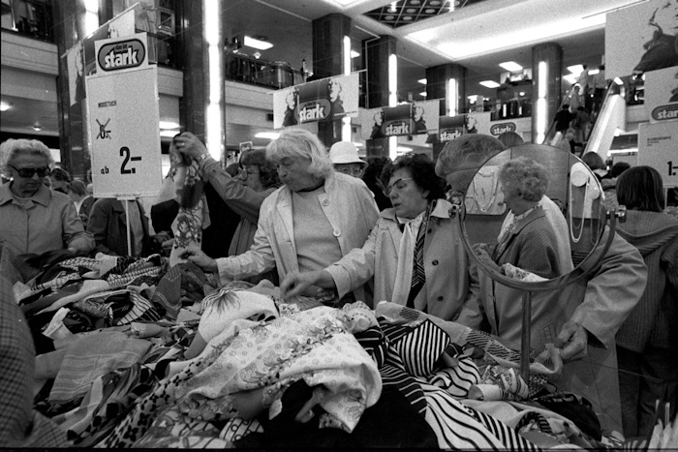
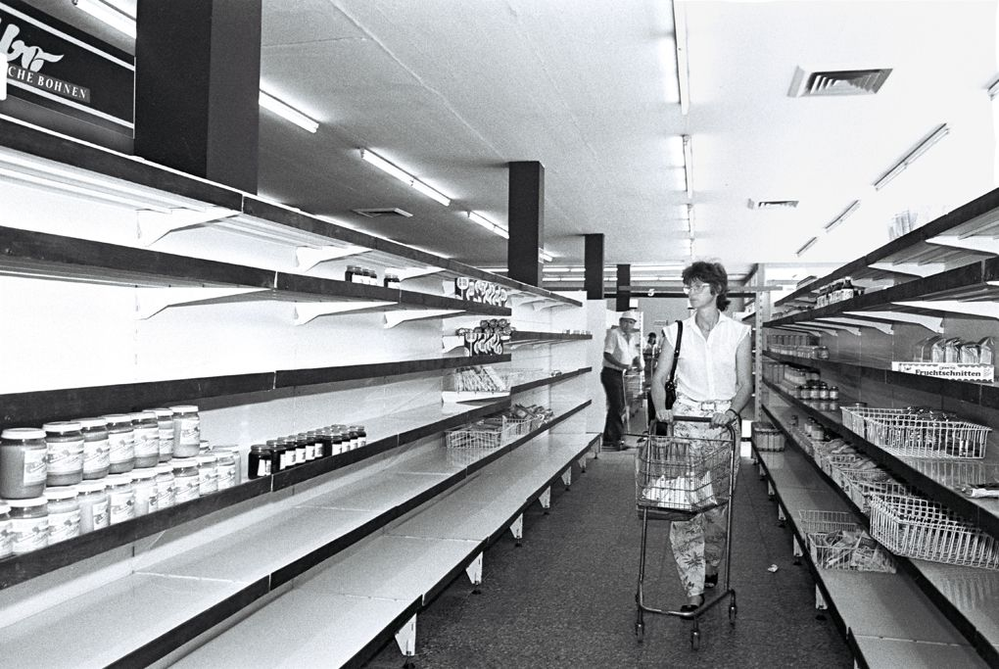
Die Unterschiede
BRD
DDR
Die Vokabeln:
die Unterschiede - różnice
deutlich – wyraźnie, znacznie
durchschreiten - przekroczyć
die Genehmigung – zezwolenie

Slide 5
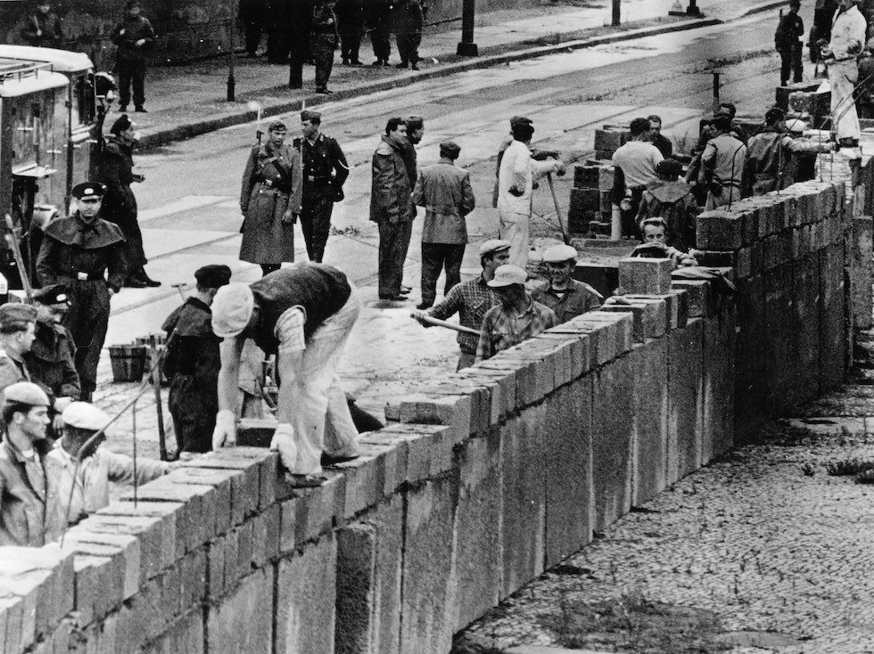
Die Berliner Mauer
Die Vokabeln:
unversehens - niespodziewanie
die Todesopfer – ofiary śmiertelne
13. August 1961
das Symbol von Kalter Krieg und die Deutsche Verteilung
unversehens gebaut, ohne das Wissen der Bewohner

Slide 6
~ 156 km
262
die Länge von der Mauer
die Todesopfer an der Berliner Mauer

Slide 7
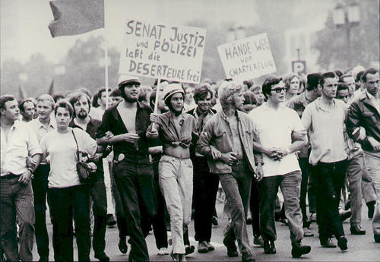
West-Berlin
Die Vokabeln:
das Gebiet – terytorium
die Fläche - powierzchnia
die Enklave von BRD auf dem Gebiet von DDR
54% die Fläche vom Berlin einnehmen
der Ort die studentischen Proteste

Slide 8
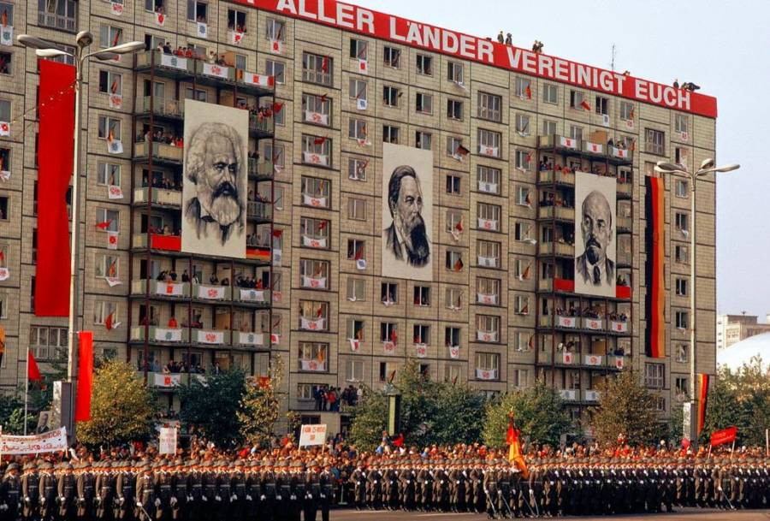
Ost-Berlin
Die Vokabeln:
der Fluchtversuch – próba ucieczki
die Hauptstadt von DDR
eine typische kommunisitsche Stadt
viele Fluchtversuche nach Westberlin

Slide 9
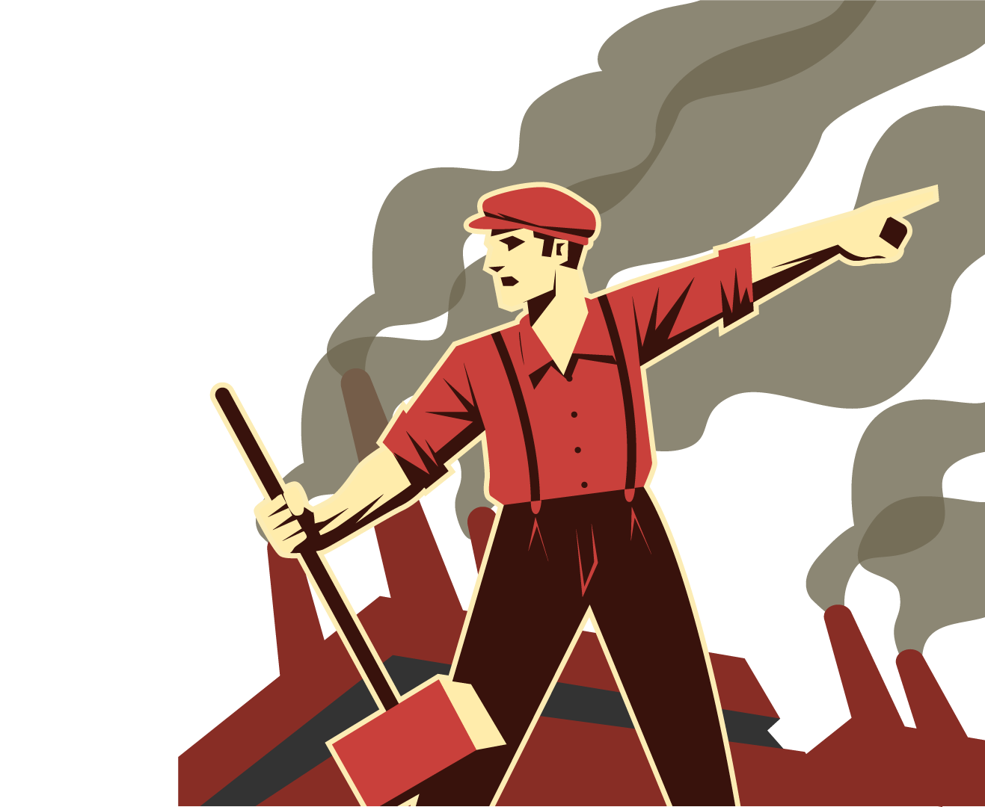
(„Mr. Gorbachev, tear down this wall!”) ~ Ronald Reagan, 12. Juni 1987
„Herr Gorbatschow, reißen Sie diese Mauer nieder!”

Slide 10
DER MAUERFALL

Slide 11
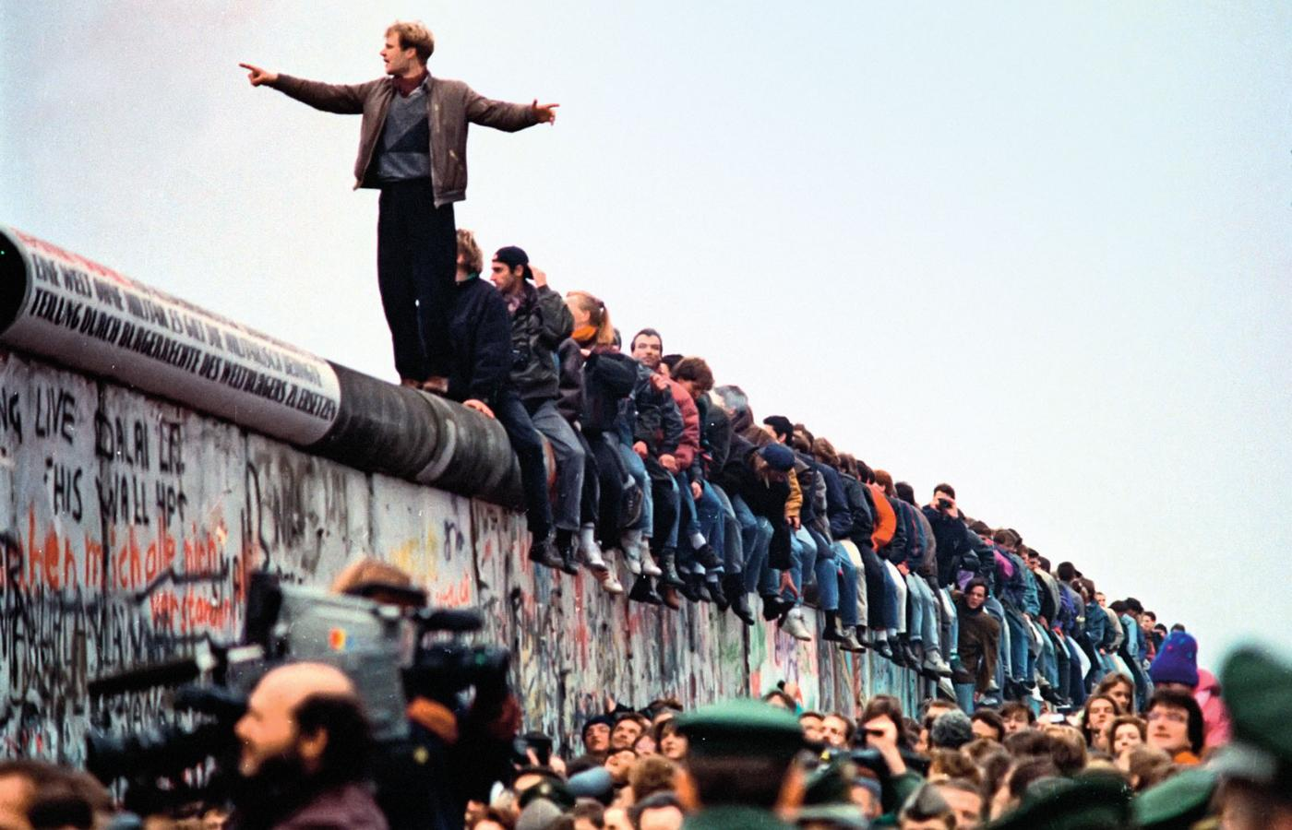
Der Mauerfall
Die Vokabeln:
der Anfang – początek
der Schritt – krok
weg sein - odejść
9. November 1989
28 Jahre
der Anfang von der Fall des Kommunismus in Deutschland
der primär Schritt zu Deutsche Vereinigung

Slide 12
DER MAUER IST WEG!

Slide 13
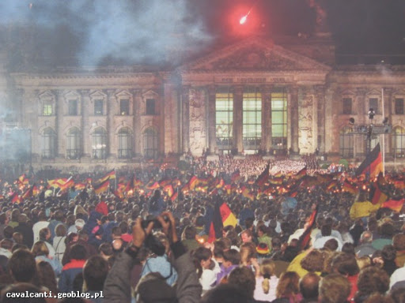
Deutsche Vereinigung
Die Vokabeln:
der Beitritt – przystąpienie
die Einheit – jedność
der gesetzlicher Feiertag – święto państwowe
3. Oktober 1990
der Beitritt von die Bundesländer von DDR zu BRD
Tag der Deutschen Einheit

Slide 14
KAHOOT!

